Slide 1
Прогнозирование конечных свойств новых материалов (композиционных материалов)
Яппарова Вилена Батыровна

Slide 2
Цели и задачи:
Изучить теоретические основы и методы решения поставленной задачи.
Провести разведочный анализ данных.
Провести предобработку данных.
Обучить несколько моделей машинного обучения.
Написать нейронную сеть, которая будет рекомендовать соотношение матрица-наполнитель.
Оценить точность моделей на тренировочном и тестовом датасете.

Slide 3
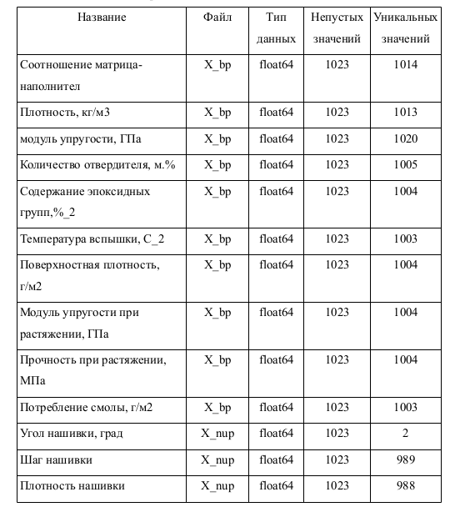
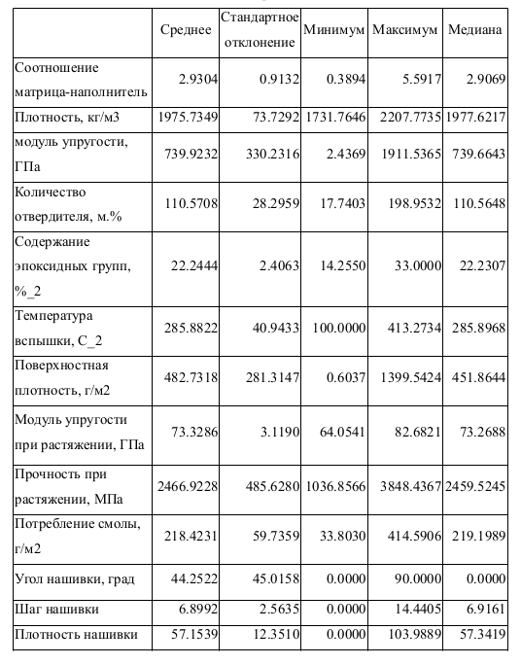
Разведочный анализ данных
X_bp (матрица из базальтопластика):
признаков: 10 и индекс
строк: 1023
X_nup (наполнитель из углепластика):
признаков: 3 и индекс
строк: 1040
Объединение с типом INNER по индексу, получилось:
признаков: 13
строк: 1023
Пропусков нет

Slide 4
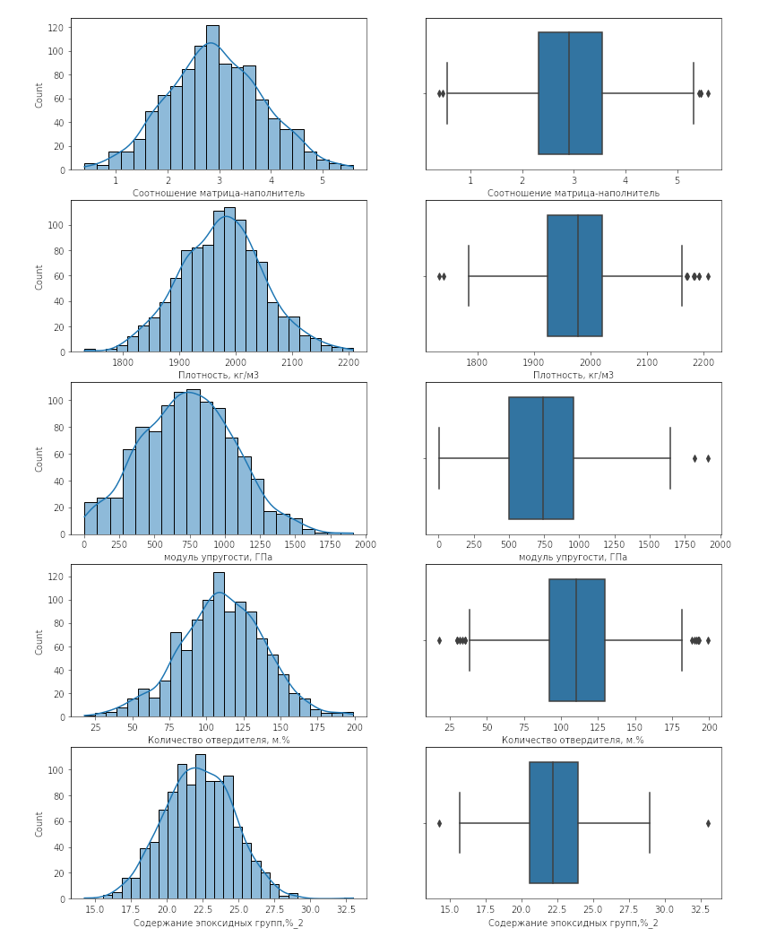
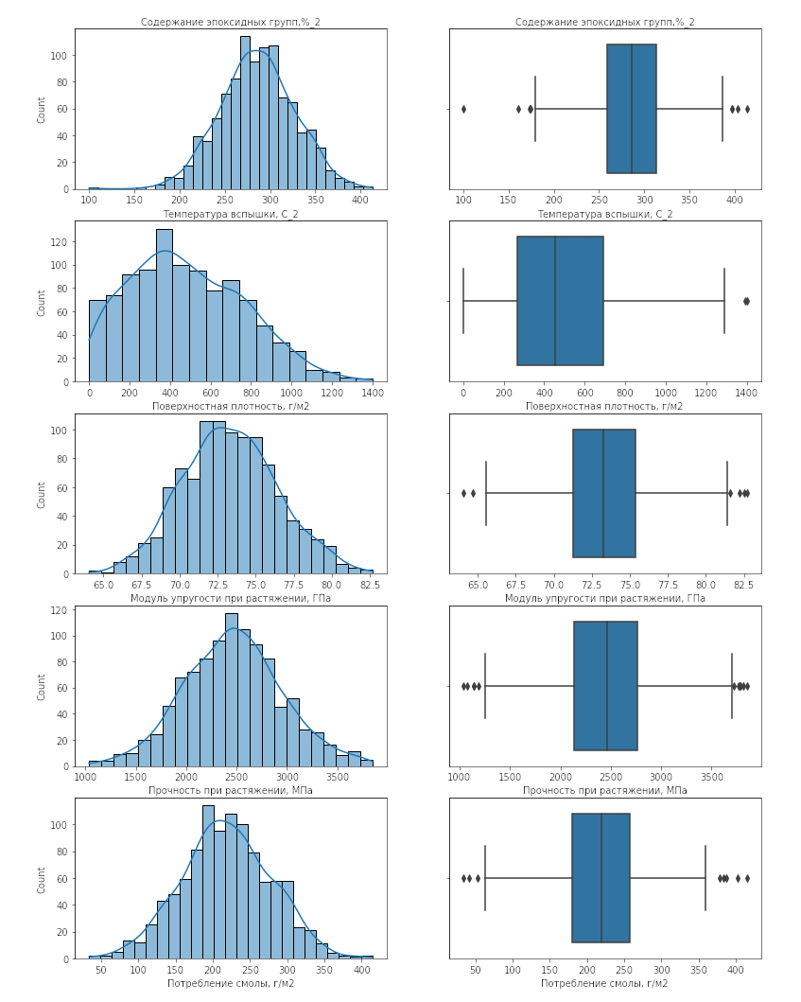
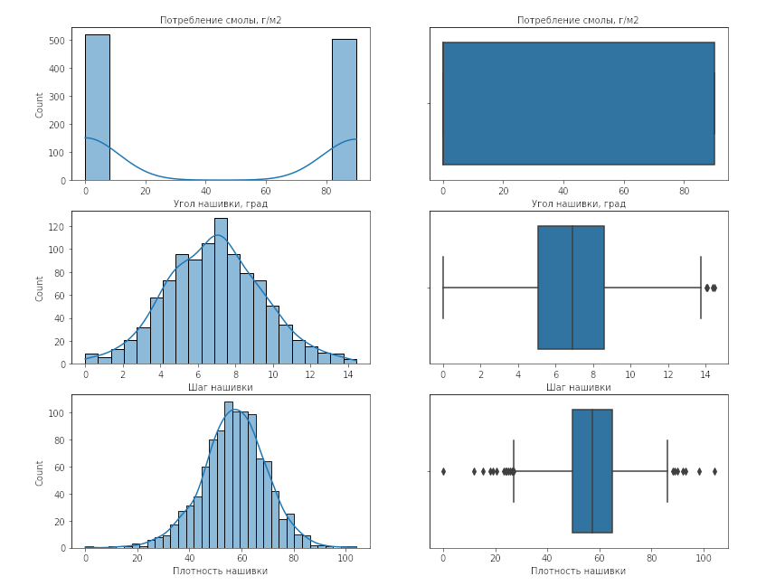
Гистограммы распределения
и диаграммы “ящик с усами”
Большинство — количественные, вещественные, положительные, нормально распределенные
Угол нашивки — категориальный, бинарный

Slide 5
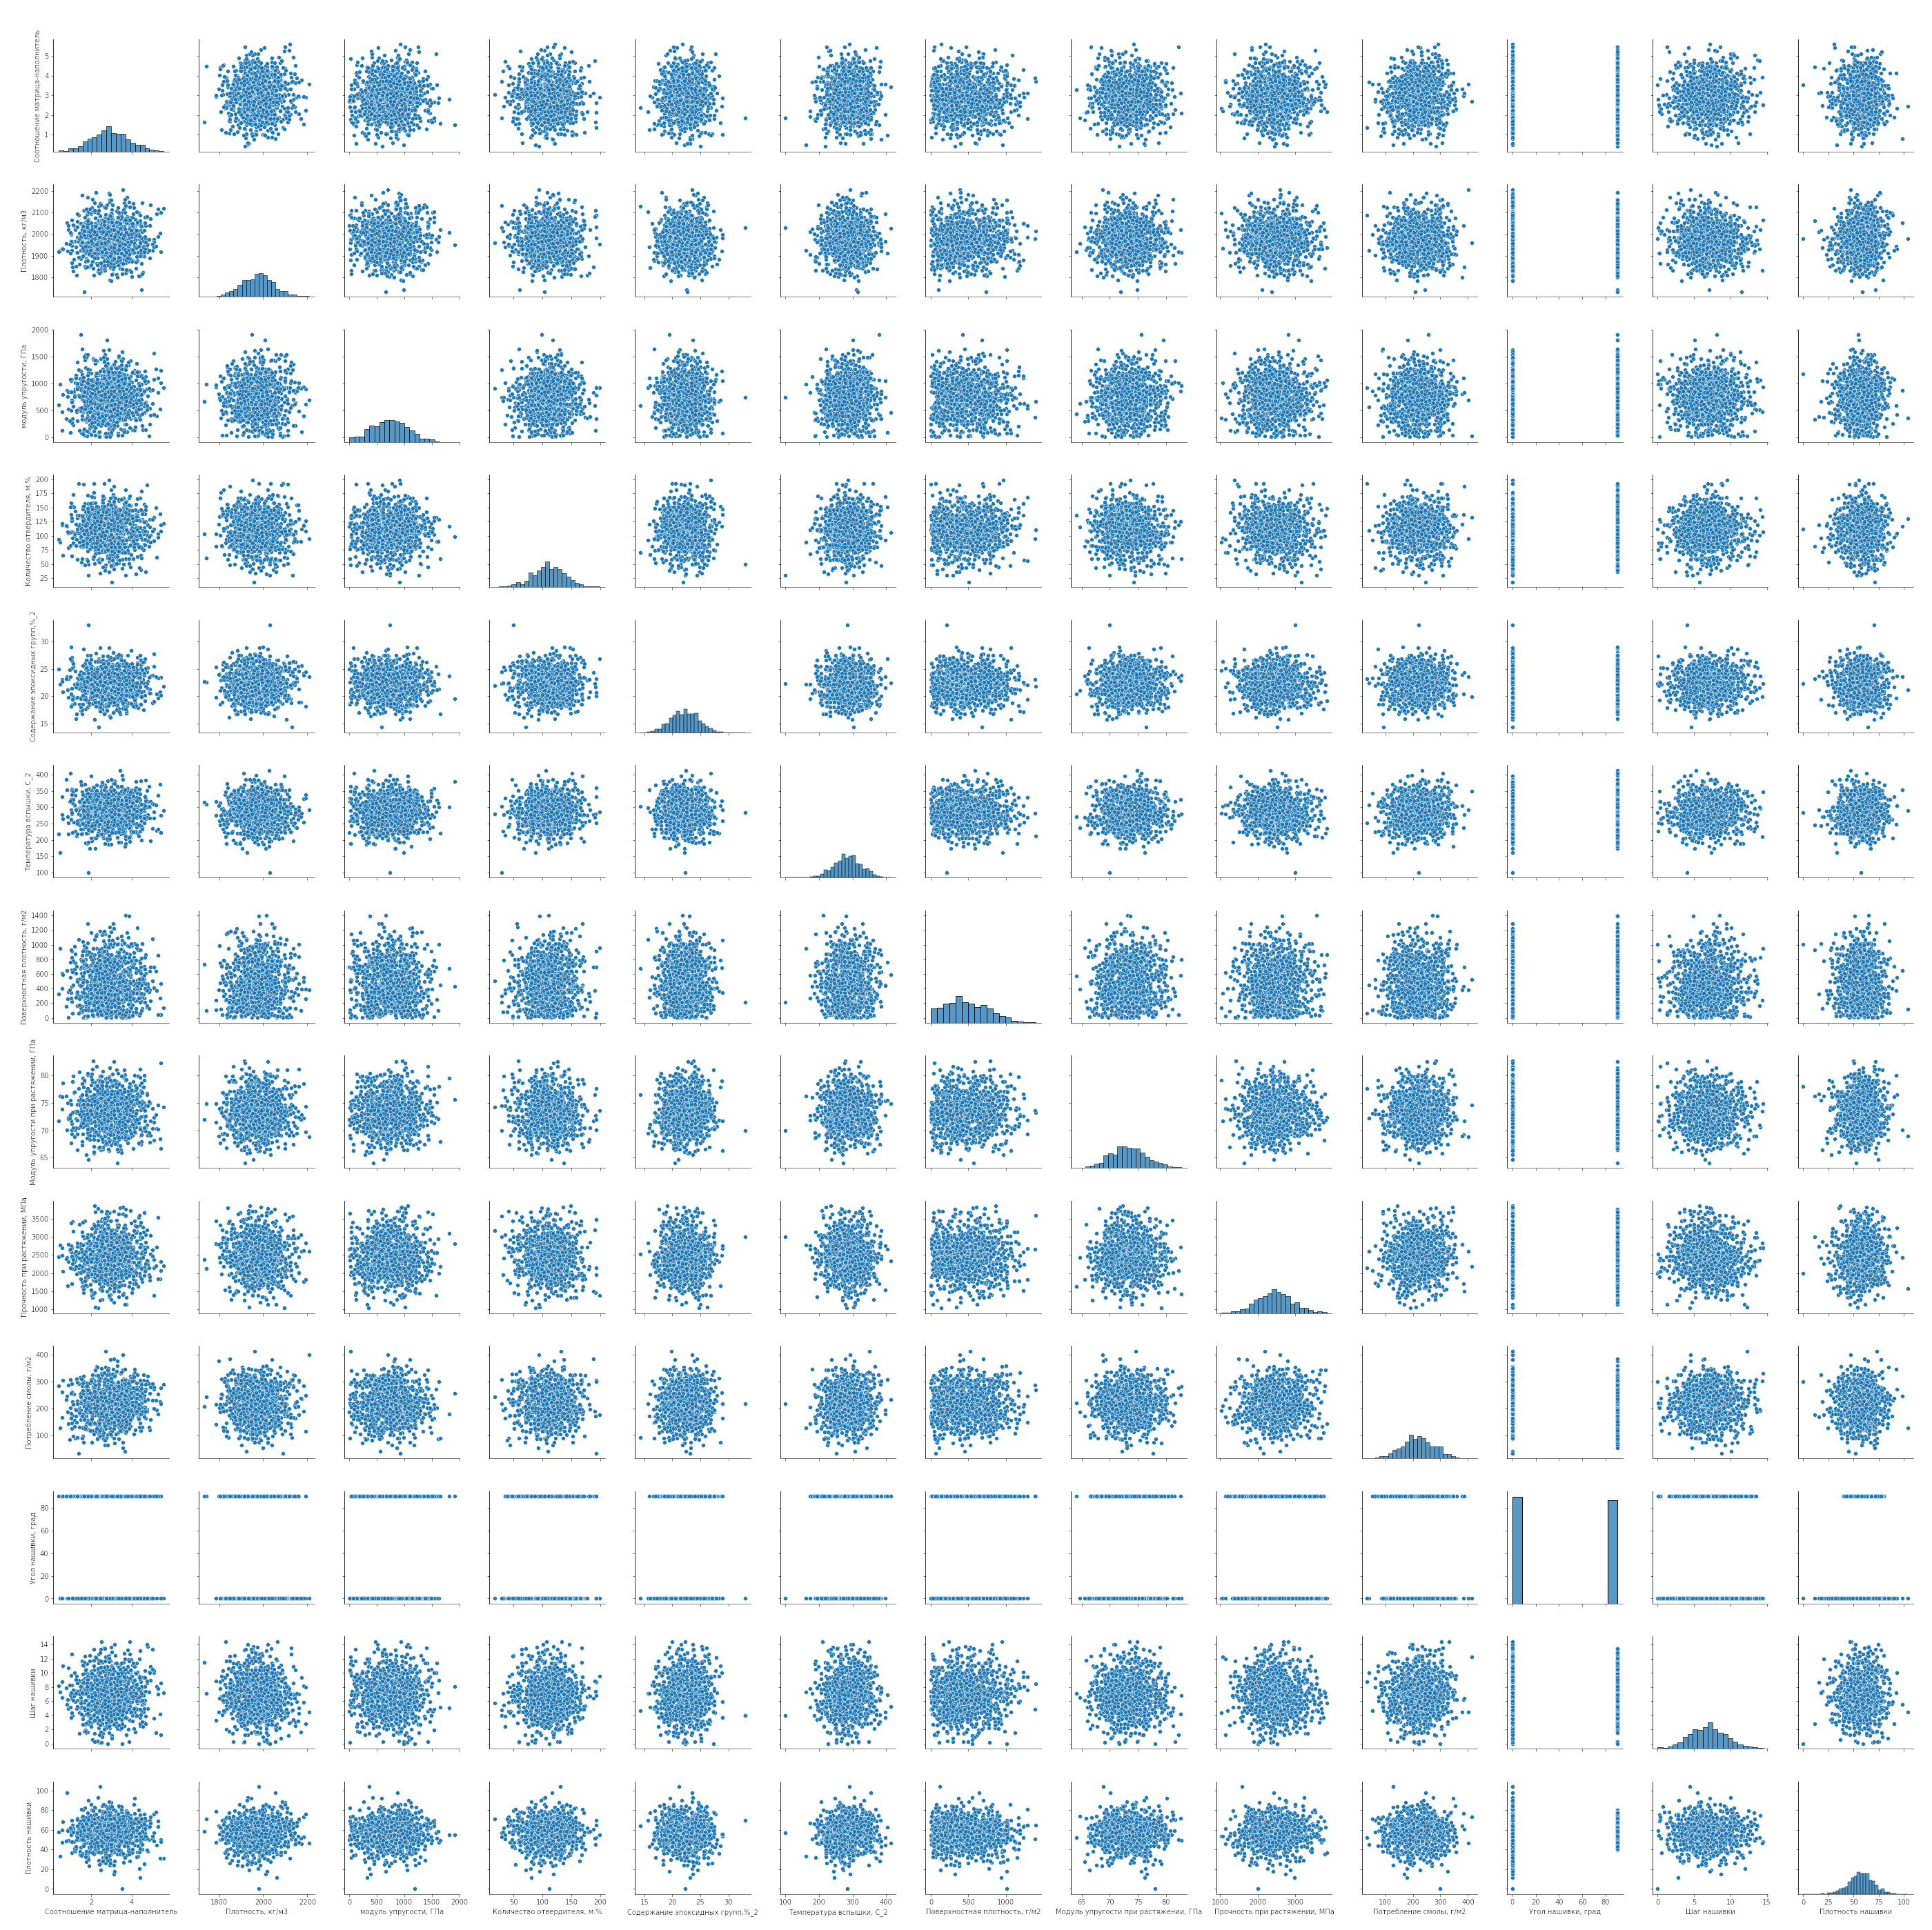
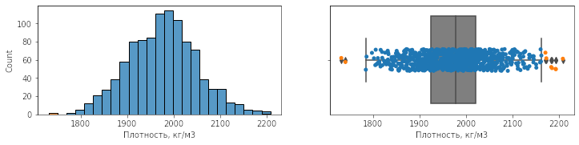
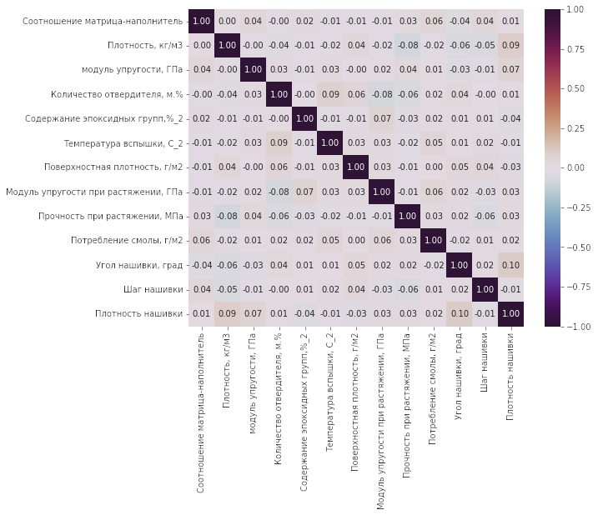
Попарные графики рассеяния точек, выбросы и матрица корреляции.
Найдено:
Методом 3-х сигм — 24 выброса
Методом межквартильных расстояний — 93 выброса
Выбросы есть
Зависимостей нет
Линейной зависимостей нет

Slide 6
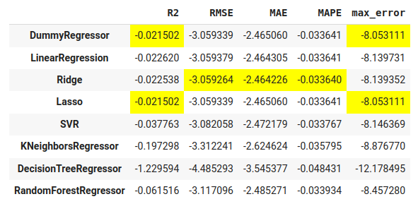
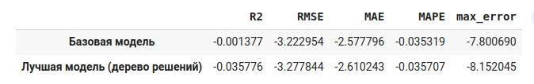
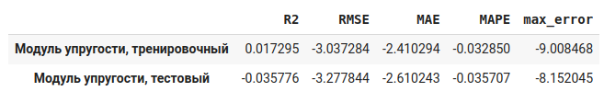
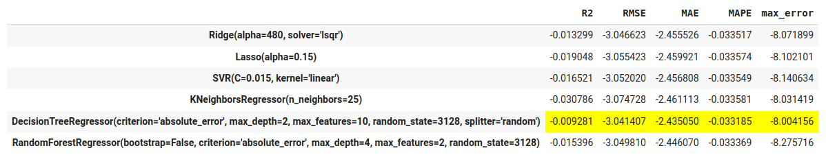
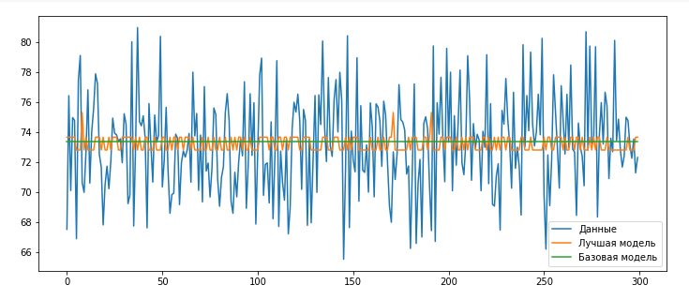
Модель для модуля упругости при растяжении
Значения выхода от 64 до 83
По умолчанию
После подбора гиперпараметров

Slide 7
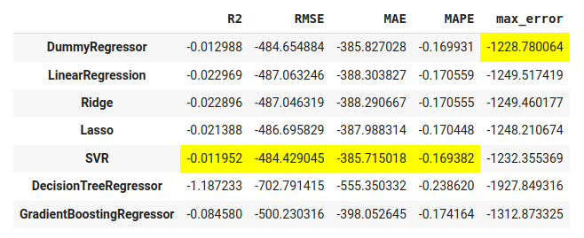
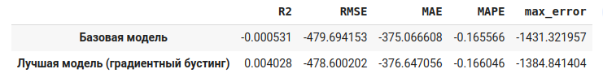
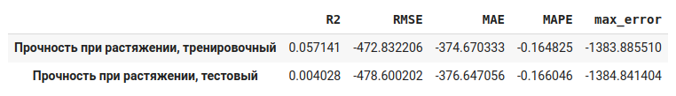
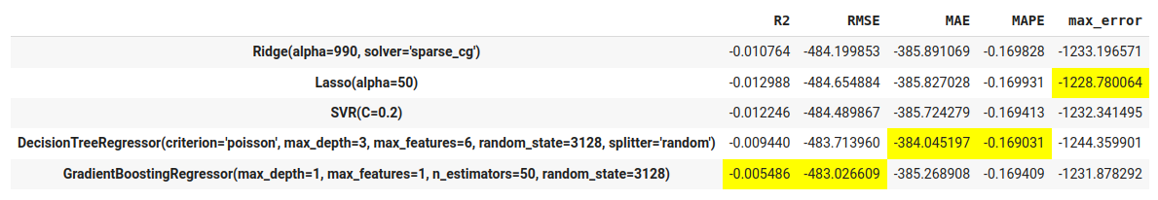
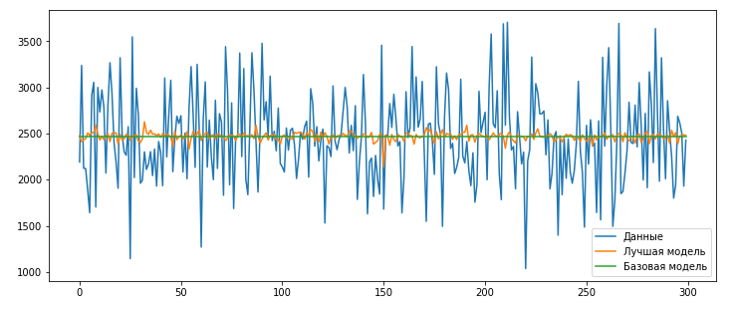
Модель для прочности при растяжении
Значения выхода от 1071 до 3849
По умолчанию
После подбора гиперпараметров

Slide 8
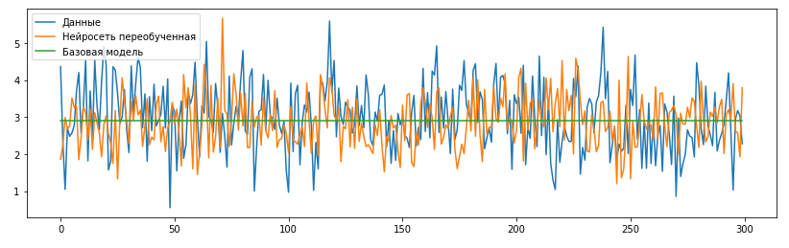
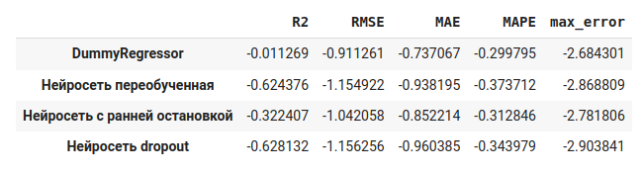
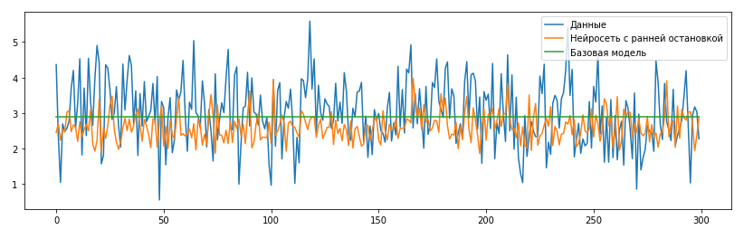
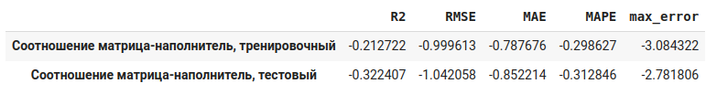
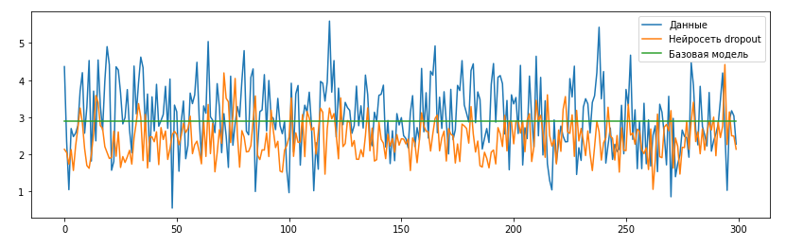
Модель для
соотношения матрица-наполнитель
Метрики работы нейросетей на тестовом множестве
Сравнение ошибок модели для модуля упругости при растяжении на тренировочном и тестовом датасете
Была выбрана нейросеть обученная с ранней остановкой

